Slide 1
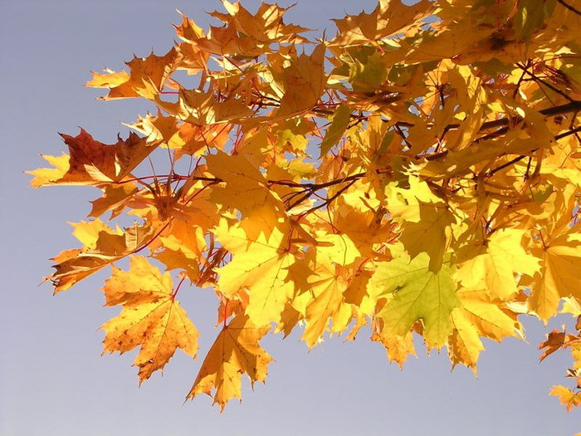
Кладовая природы.
Клен
Шайдурова Валентина Федоровна
Учительанглийского языка
ГБОУ «Школа №106»
Санкт-Петербург

Slide 2
Содержание
Интересные факты о клене
Легенда о клене
Природные приметы
Пословицы, поговорки
Загадки про клен
6. Стихи о клене

Slide 3
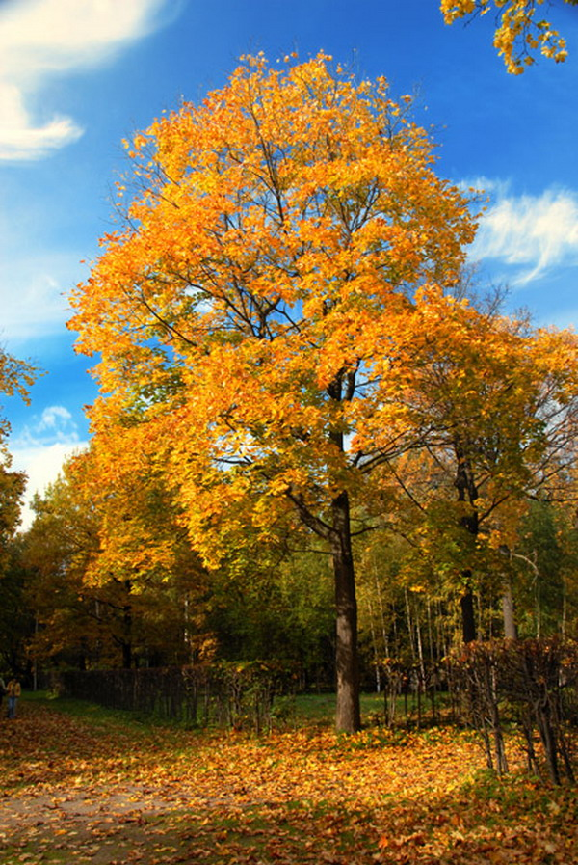
Клён
Старый клен стоит один, Весь во мху затшалом. На опушке у руин, И скрипит устало.
Вспоминая те года, Когда ветер буйно. Шелестел листвой сполна, На ветвях разгульно.
Дети прятались за ним, За стволом могучим. Не был он тогда таким, Старым и скрипучим.
А когда весенний гром, Дождь сорвет поспешно. Все влюбленные под ним, Целовались нежно.
Старый барин приходил, И к стволу прижавшись. Как с родним с ним говорил, Слезы пряча, вжавшись.
Но минули годы те, Тайны клен не выдал, Все стоит один во мгле Гордый и открытый...

Slide 5
Интересные факты о клёне
Клёны - замечательные медоносы, они очень важны для выживания пчёл, особенно весной, их зачастую высаживают возле пасек.
С одного гектара посадки Клёна остролистного, пчёлы (при благоприятных погодных условиях) могут собрать за сезон до 200 кг меда.
(Для сравнения: с гeктapa цветущей яблони пчелы вырабатывают около 20 кг меда, а с гектара хлопчатника - 100-300 кг.
Даже такой медонос как подсолнечник дает ненамного больше - 300—500 кг меда с одного гектара посадки).

Slide 6
Есть виды клёна, которые даже не очень похожи на дерево.
Например, Клён татарский (или Acer tataricum) в природе растет в виде крупного кустарника, с черной корой.
Некоторые виды клёна были распространены в Гренландии и на Шпицбергене, такой вид какAcer ambiguum найден там в отложениях олигоценового периода.

Slide 7
Название клена происходит от латинского «acer» - острый (листья с острыми лопастями).
Мы привыкли считать клёны листопадными растениями, хотя в тропическом и субтропических поясах растут вечнозелёные виды клёна.
Увы, но выращивать их у нас в открытом грунте невозможно.

Slide 8
Легенда про клён
По преданиям, злая мать однажды «закляла» непослушного сына и превратила его в кленовое дерево.
Клён вырос красивым и раскидистым. Однажды бродячие музыканты, шедшие через рощу,
где росло это дерево, расположились под ним на привал. Дерево так понравилось музыкантам, что они делали из его ветки скрипку, которая голосом заколдованного сына долгие годы пела чудесные песни .

Slide 9
Приметы про клён
- Если клен «заплакал» - верный признак, что через несколько часов будет дождь. - Если ветви клена дружно склонились в одну сторону, это верный признак того, что рядом находится хорошая водяная жила. - Если клен весной выделяет сок - жди скорого потепления. - Если у клена листья распускаются позже, чем у березы, то лето будет засушливое.

Slide 10
Пословицы и поговорки про клён
Клен да ясень - плюнь да наземь.
- Без ветра и кленовый лист не шелохнется.
- Клен да береза - чем не дрова, а хлеб да вода - чем не еда.

Slide 11
Загадки про клён
Сучки рогатые, Плоды крылатые, А лист - ладошкой, С длинной ножкой.
(Клён)
Под моей листвою пышной Можно скрыться в летний зной. Если «К» сочтете лишним, Смысл получится другой.
(Клён)

Slide 12
Загадки про клён
Каждый год на нем с охотой Вырастают вертолеты. Жаль, что каждый вертолет На всего один полет.
(Клён и его плоды)
Письмами летят крылатки На дорожки и площадки И не знает почтальон Для кого их пишет ...
(Клён)

Slide 13
Быть может, первый листопад Встречает этот клён. Впервые праздничный наряд Подставил ветру он. Надеты на его сучки Шесть листьев вырезных. Они красны и широки, Совсем как у больших.
Автор: В.Берестов

Slide 14
В густой синеве, Апельсиново-ал, Кленовый листок Надо мною летал. Я следом бегу: Он, как будто дразня, Куда-то манил За собою меня. Листок, Утомившись кружить в вышине, Доверчиво сел На ладошку ко мне.
Автор: Г.Осинова

Slide 15
Кругом пестреет лес зеленый; Уже румянит осень клены, А ельник зелен и тенист…
Автор: А.Майков
А в роще кленовой светлей и светлей, — Всё новые листья слетают с ветвей.
Автор: В.Берестов

Slide 16
Источники
https://yandex.ru/images/search?img_url=http%3A%2F%2Fwww.neizvestniy-geniy.ru%2Fimages%2Fworks%2Fico%2F2013%2F01%2F823367.jpg&text=%D0%BA%D0%B0%D1%80%D1%82%D0%B8%D0%BD%D0%BA%D0%B8%20%D0%BA%D0%BB%D0%B5%D0%BD&noreask=1&pos=3&lr=2&rpt=simage
https://yandex.ru/images/search?img_url=http%3A%2F%2Fwww.wallpage.ru%2Fimgmig66%2Fwallpapers_53935.jpg&text=%D0%BA%D0%B0%D1%80%D1%82%D0%B8%D0%BD%D0%BA%D0%B8%20%D0%BA%D0%BB%D0%B5%D0%BD&noreask=1&pos=0&lr=2&rpt=simage
http://vospitatel.com.ua/zaniatia/zagadki/zagadki-pro-klen.html
http://detskiychas.ru/stihi/pro_rasteniya/stihi_pro_klen

